Slide 1

Día, Fecha: | Sábado 00 / 00 / 2025
Hora de inicio: | 00:00
Modelación y Simulación 2 Sección #
Nombre del auxiliar

Slide 2
Anuncios
Combiner
Separator
Inventarios
Politicas de mínimo y máximo
Politica de punto de reorden

Slide 3


Componentes principales de SIMIO

Slide 4
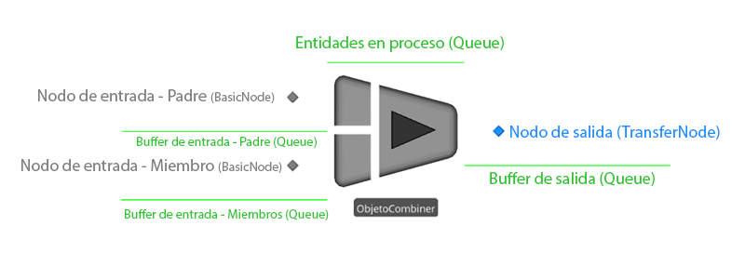
COMBINER
Combinador
Este objeto permite crear grupos de entidades y asociarlos a una entidad representativa. Las entidades a agrupar se denominan miembros y la entidad representativa se conoce como entidad padre. Al grupo de entidades miembro se le llama Batch.
El objeto cuenta con dos nodos de entrada y uno de salida. El primer nodo de entrada recibe a las entidades padre y el segundo a las entidades miembro. Cada grupo está compuesto únicamente de una entidad padre y el número de entidades miembro está definido en la propiedad Batch Quantity.

Slide 5
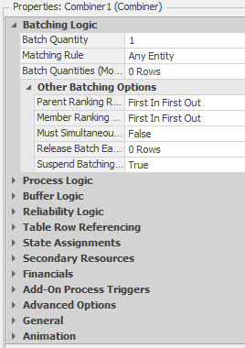
COMBINER
Propiedades
  Batch Quantity: define el tamaño del lote o grupo a crear(miembros).
  Matching Rule: es la regla definida para comparar las entidades que llegan al objeto.
  Batch Quantities (More): define entidades miembro adicionales para recopilar y adjuntarlas a una entidad padre.

Slide 6
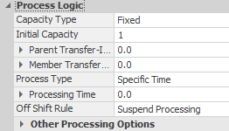
COMBINER
Propiedades -> Process Logic
  Capacity Type: define la forma de trabajo del combinador.
  Initial Capacity: Establece la cantidad de lotes que se pueden generar simultáneamente.
  Parent Transfer-In Time: Es el tiempo que toma transferir una entidad padre al combinador.
  Member Transfer-ln Time: el tiempo que toma transferir una entidad miembro al combinador.

Slide 7
COMBINER
Propiedades -> Process Logic
  Process Type: es el tipo de procesamiento de entidades.
  Processing Time: define el tiempo de combinar, generalmente se utiliza una distribución de probabilidad para definirlo.
  Off Shift Rule: indica la política que utilizará el objetopara determinar qué hacer cuando seacabe el turno y exista una entidad enproceso.

Slide 8
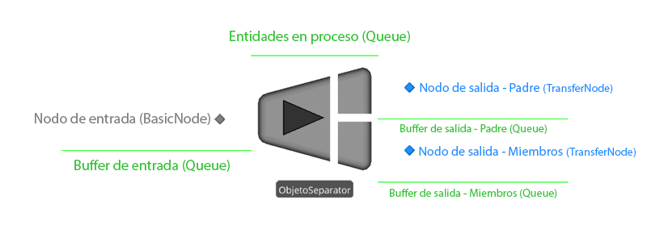
SEPARATOR
Separator
Este objeto tiene como función principal la de separar un batch de su entidad padre. Cuenta con un nodo de entrada y dos nodos de salida: el primero para la entidad padre y el segundo para las entidades miembro. Cada nodo de salida cuenta con su respectiva cola o buffer de salida.
Es un objeto que simula el desempaquetado de entidades, convirtiendo los grupos en dos tipos de entidades diferente: entidades padre y entidades miembros.

Slide 9
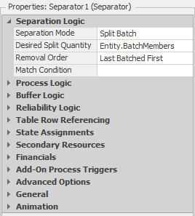
SEPARATOR
Propiedades
  Separation Mode: modo de separación, permite hacer laacción inversa al combinador o que creeotra entidad nueva.
  Desired Split Quantity: indica el número de entidades a extraer del lote.
  Removal Order: indica el orden en que se separarán lasentidades en el lote.

Slide 10
SEPARATOR
Propiedades
  Match Condition: indica la condición que se utilizará parafiltrar las entidades miembro del lote. Unicamente las entidades que cumplan con esta condición serán separadas del lote. Si no se establece, se separarán todas las entidades miembro, sin hacer ninguna diferencia.

Slide 11
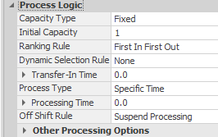
SEPARATOR
Propiedades -> Process Logic
  Capacity Type: define la forma de trabajo delseparador.
  Initial Capacity: establece la cantidad de lotes que se pueden separar simultáneamente.
  Ranking Rule: es la regla estática a utilizarparaordenar las entidades en espera.
  Dynamic Selection Rule: indica si este objeto seleccionará de manera dinámica la próxima entidad a ser separada utilizando una regla dinámica de selección.

Slide 12
SEPARATOR
Propiedades -> Process Logic
  Transfer-ln Time: el tiempo que toma transferir una entidad al separador.
  Process Type: es el tipo de procesamiento de entidades.
  Processing Time: define el tiempo de separar, generalmente se utiliza una distribución de probabilidad para definirlo.
  Off Shift Rule: indica la política que utilizará el objeto para determinar qué hacer cuando se acabe el turno y exista una entidad en proceso.

Slide 13
EJEMPLO

Slide 14

Ejemplo
Una empresa de gaseosas, desea empacar 12 botellas de gaseosa por caja, el tiempo de empacado lleva una distribución uniforme de 1 minuto minimo y maximo 2 minutos, la empresa cuenta con 2 tipos de bebidas, y requiere que cada caja unicamente cuente con 1 tipo de ellas. Una vez se han llenado las cajas proceden a salir de la fabrica y proceden a repartirse a las tiendas, ya en las tiendas estas cajas son separadas a razón exponencial de 1 min.
Utilizar combiner y seprator.

Slide 15
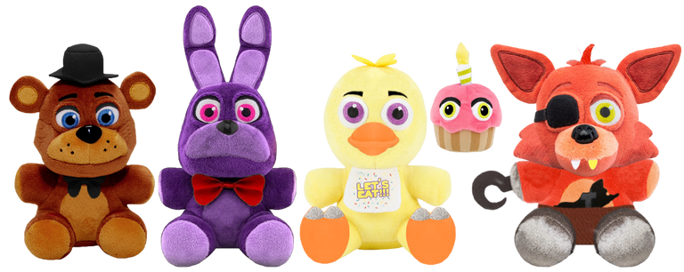
Ejemplo
Una pizzeria familiar, llamada Freddy Fazbear’s Pizza acaba de abrir sus puertas en la ciudad de Guatemala. Y quiere regalar a los primeros 100 clientes, un descuento del 25% en su 1era compra, los precios de las pizzas seran de Q80. Con lo cual, se le solicita a usted, realizar un modelo en SIMIO para poder obtener los resultados del 1er dia.
Considere realizar una cola unica FIFO para la atencion en caja, se contaran con 2 cajeros, los cuales se espera que su tiempo de servicio por cliente sea triangular, con un tiempo de 2 minutos minimo, 3 minutos en promedio y 4 minutos como maximo. La tasa de llegada sera en distribuicion de Poisson y sera de 1 persona por minuto.
Se requiere que simule las primeras 4 horas y realice la cuenta de cuantos clientes ingresaron y cuanto dinero se genero.

Slide 16
INVENTARIO, MATERIAL Y TIEMPO

Slide 17

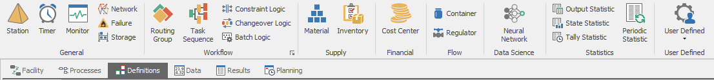
INVENTARIO, MATERIAL Y TIEMPO
Creación de variables
Si nos dirigimos a la pestaña de Definitions y seleccionamos la opcion de Elements, podremos crear una variable para manejar el inventario, los materiales y el tiempo de manera mas sencilla, para esto solo les daremos click en las respectivas opciones y se generaran.

Slide 18
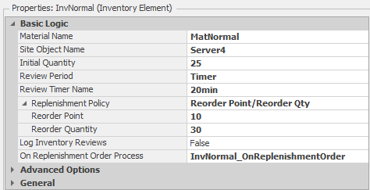
INVENTORY
Inventario
Material Name (Nombre del Material):
Este campo se utiliza para especificar el nombre del material o recurso que estará siendo gestionado en el inventario. Este nombre corresponde al tipo de material que se está rastreando y controlando en el modelo.
Site Object Name (Nombre del Objeto del Sitio):
Aquí se define el sitio o el objeto asociado con el inventario. Este podría ser un almacén, una estación de carga o cualquier otra entidad que gestione o esté conectada con el inventario de materiales. El objeto vinculado es donde el inventario se encuentra físicamente o virtualmente en el modelo.

Slide 19
INVENTORY
Inventario
Initial Quantity (Cantidad Inicial):
Especifica la cantidad inicial de material que tendrá el inventario cuando comience la simulación. Este valor inicial puede ser cero o cualquier número positivo, dependiendo de cuánta cantidad del material deseas que esté disponible al inicio de la simulación.
Review Period (Período de Revisión):
Este campo establece el intervalo de tiempo o frecuencia en la cual el inventario será revisado. Durante el período de revisión, se puede ajustar o reabastecer el inventario según sea necesario. Si se establece en "None", significa que no hay un período de revisión configurado, lo cual puede ser adecuado si el inventario es revisado de forma manual o en eventos específicos, también podemos indicar si la revisión es de forma continua y también timer.

Slide 20
INVENTORY
Inventario
Tenemos la capacidad de colocar un punto de reorden e indicar la cantidad que deseamos, con un timer podemos indicar tambien cuanto tiempo queremos que tarde en realizar ese reorden.
El punto de reorden es el valor minimo que queremos tener en nuestro sistema antes de realizar otra orden.
La cantidad de reorden es la cantidad de material que vamos a solicitar.

Slide 21
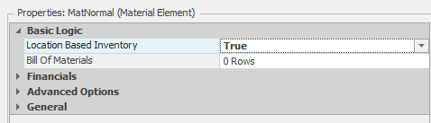
MATERIAL
Material
El Material Element permite simular y rastrear cantidades de materiales que se pueden consumir, producir, reabastecer o almacenar en un inventario. Este tipo de recurso es útil cuando se necesita modelar aspectos como materias primas, suministros, piezas o cualquier tipo de insumo que es utilizado por procesos en una simulación.
Material Name (Nombre del Material): Similar al campo en el Inventory Element, aquí defines el nombre del material o recurso que será administrado en el modelo. Este nombre identifica el material que será consumido o producido durante los procesos.
Initial Quantity (Cantidad Inicial): Se establece la cantidad inicial de este material disponible al inicio de la simulación. Esto permite que, al comenzar, ciertos recursos ya estén disponibles para ser consumidos o procesados. Si es necesario que el material se consuma desde el inicio, debe haber suficiente cantidad para cumplir con la demanda.

Slide 22
MATERIAL
Material
Replenishment Logic (Lógica de Reabastecimiento): En esta sección se puede definir la lógica de reabastecimiento, es decir, cómo y cuándo el material será reabastecido. Puedes especificar el punto de reorden y la cantidad a reordenar, o usar estrategias como el reabastecimiento periódico.
Consumption and Production: Los materiales pueden ser consumidos por ciertos procesos (como en una máquina que utiliza materias primas) o producidos como resultado de otras actividades. El Material Element facilita la simulación de estas dinámicas, vinculando el uso y la creación de materiales con la ejecución de tareas.
Usage in Processing: Puedes especificar cómo el material es utilizado por los recursos del modelo (máquinas, operarios, etc.). Por ejemplo, una máquina puede consumir una cierta cantidad de material para producir una unidad de producto terminado. También puedes definir la tasa de uso por hora o por tarea completada.

Slide 23
MATERIAL
Material
Inventory Interaction: El Material Element interactúa estrechamente con el Inventory Element. Mientras que el Material Element define el tipo y las características de un material, el Inventory Element gestiona las cantidades de ese material en sitios o almacenes específicos, así como las reglas de almacenamiento y reabastecimiento.

Slide 24
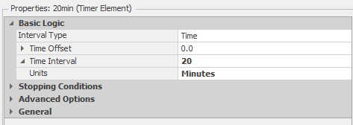
TIMER
Minutero
Es una herramienta clave para generar eventos o acciones a intervalos de tiempo predefinidos dentro de una simulación. Su principal función es facilitar la ocurrencia de eventos programados o periódicos, lo que puede ser útil para desencadenar actividades en momentos específicos o con una frecuencia constante.
Event Name (Nombre del Evento): Este campo define el nombre del evento que será generado por el temporizador. Este nombre sirve para referenciar el evento en otras partes del modelo. Los eventos generados por el temporizador pueden ser utilizados para iniciar o detener procesos, activar máquinas, o realizar otras acciones según la lógica de la simulación.
Time Interval (Intervalo de Tiempo): Aquí se define el intervalo de tiempo entre las activaciones del temporizador. Este intervalo puede ser un valor fijo o estocástico (aleatorio). Puede especificarse en unidades de tiempo como minutos, horas, o días, dependiendo de la escala temporal del modelo.

Slide 25
TIMER
Minutero
Initial Offset (Desplazamiento Inicial): Este campo permite definir un retraso o desplazamiento para el primer disparo del temporizador. Por ejemplo, si deseas que el primer evento ocurra 5 horas después de que comience la simulación, puedes definir un desplazamiento inicial de 5 horas. El temporizador comenzará a contar desde ese punto.
Repeat Count (Conteo de Repeticiones): El temporizador puede configurarse para repetirse un número determinado de veces o indefinidamente. Por ejemplo, puedes configurar el temporizador para que se repita 10 veces, o para que continúe generando eventos durante toda la simulación.
Trigger Event (Evento de Disparo): Define qué acción o proceso será activado cuando el temporizador dispare un evento. Este evento puede estar vinculado a cualquier acción o proceso del modelo, desde la creación de nuevas entidades hasta la activación de recursos.

Slide 26
EJEMPLO

Slide 27
Ejemplo
En la universidad de “CharVer”, se cuenta con 3 robots para que los estudiantes puedan realizar sus practicas de Inteligencia Aritificial, los estudiantes llegan de forma exponencial un grupo cada de 5 cada hora a su practica y cada uno tiene exactamente 10 minutos para realizar su practica (de manera individual).
Aveces ocurre que el robot tiene alguna falla, con lo cual se debe de formatear y volver a instalar el software, se ha notado que las fallas son de forma uniforme y falla entre cada 10 y 20 estudiantes, el reinicio demora de forma exponencial unos 15 minutos. Si llegan mas estudiantes, deberan de esperar hasta que algun robot este disponible.

Slide 28
Ejemplo
Una tienda de telefonos reconocida llamada “manzana”, tiene a la venta 3 diseños de telefono, los cuales son la version normal, pro y pro max, tienen un inventario inicial de 25 telefonos de cada tipo.
La tienda tiene un punto de reorden que es cuando la capacidad esta en 10 y se esta en constante revision, al llegar al limite, solicitan mas y estos tardan un aprox unos 20 minutos en traer mas.
Los clientes que compran un telefono, llegan a razon de 1 cada 5 a 10 minutos y de forma uniforme.
La probabilidad que compren un telefono es:
Normal - 40%, Pro - 35%, Pro Max - 25%
El tiempo de atención es de forma uniforme, tomando entre 10 y 15 minutos por cliente.

Slide 29
¿Dudas?

